Slide 1
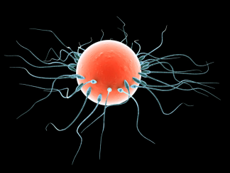

Slide 2
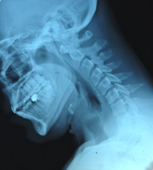

Slide 3
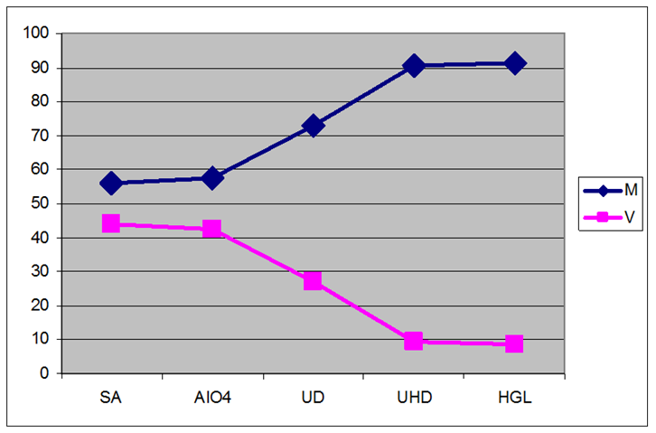

Slide 4
Emissions growth 1990-2002

Slide 6



De effectiviteit van behandeling met nachtspalken bij kinderen met cerebrale parese, een RCT:
Afdeling Revalidatiegeeskunde
Splint
José Maas
Jules Becher
Annet Dallmeijer
Richard Jaspers (FBW)
Peter Huijing (FBW)
Afdeling revalidatiegeneeskunde
6 Augustus 2009
Notes:
Niet functioneel:
Logo’s, huisstijl, achtergrondfoto’s, cartoons, beanies

Slide 7
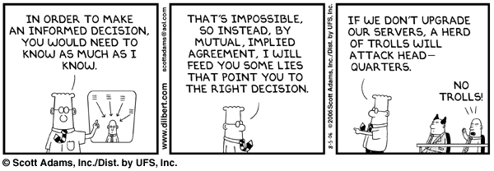
Introduction
Informed choice of the method
Is necessary for critical analysis of the results

Slide 10


Slide 11
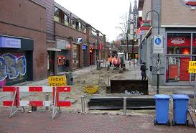
De toegang tot de bestuursrechter
Wat houdt de beperking dan in?
Geen rechtsbescherming bij bestuursrechter mogelijk tegen:
Feitelijke handelingen (openbreken straat, hardhandig politieoptreden)
Voorbereidingshandelingen
Uitvoeringshandelingen
Privaatrechtelijke overeenkomsten
Wetgeving
Notes:
UITKIJKEN MET METAFOREN

Slide 12

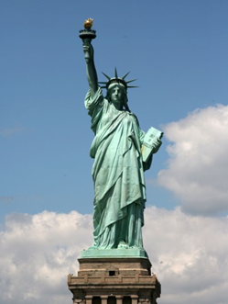

Slide 13


Slide 14

Notes:
METAFOOR DIE ALTIJD WERKT

Slide 15


Slide 16


Slide 17



Notes:
Een ander nadeel van het werken met veel tekst op de dia is dat het publiek vaak naar de projectie kijkt in plaats van naar de presentator
en dat presentator zelf ook vaak naar de projectie kijkt om te lezen wat er op staat.
Dit is een kenmerk van veel PowerPoint presentaties.
De presentator heeft minder contact met het publiek en dat is nou net heel belangrijk voor een goede presentatie

Slide 18
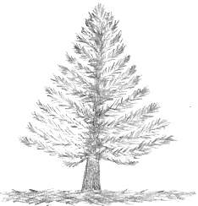
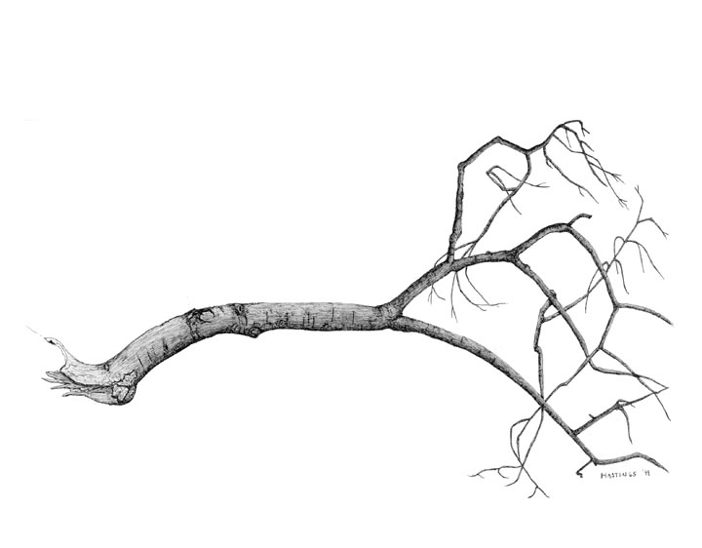

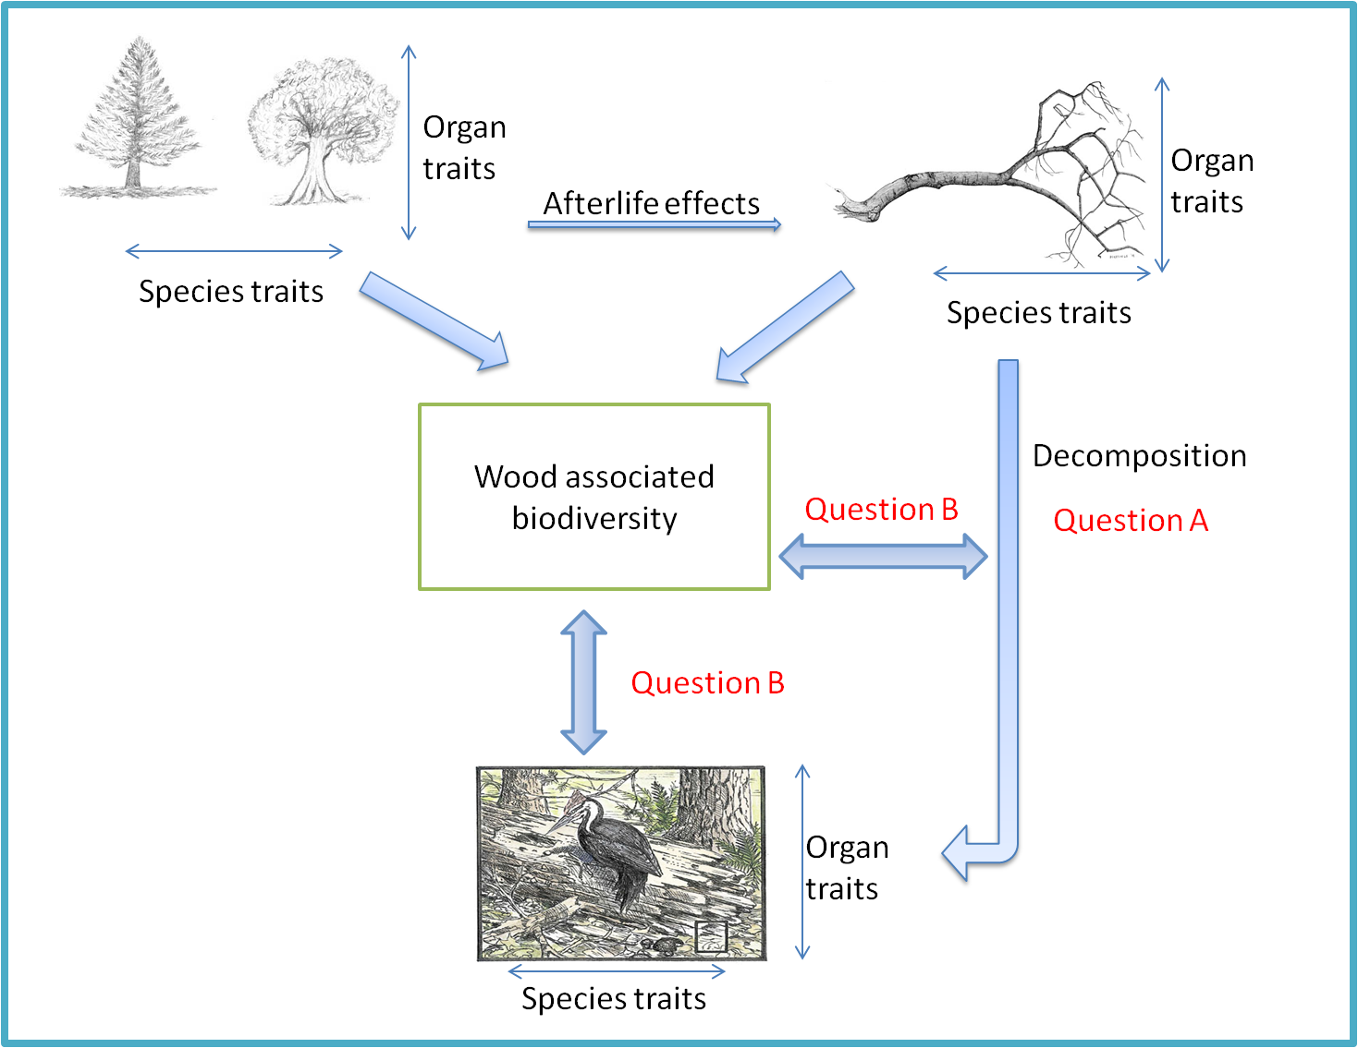
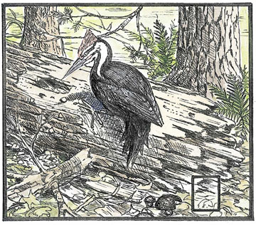
Question C
Living tree
Dead tree
Question C
Organ
traits
Organ
traits
Afterlife effects
Species traits
Species traits
Wood associated biodiversity
Decomposition
Question B
Question A
Question B
Decayed tree
Organ
traits
Site A
Species traits
Site B
Question C

Slide 19
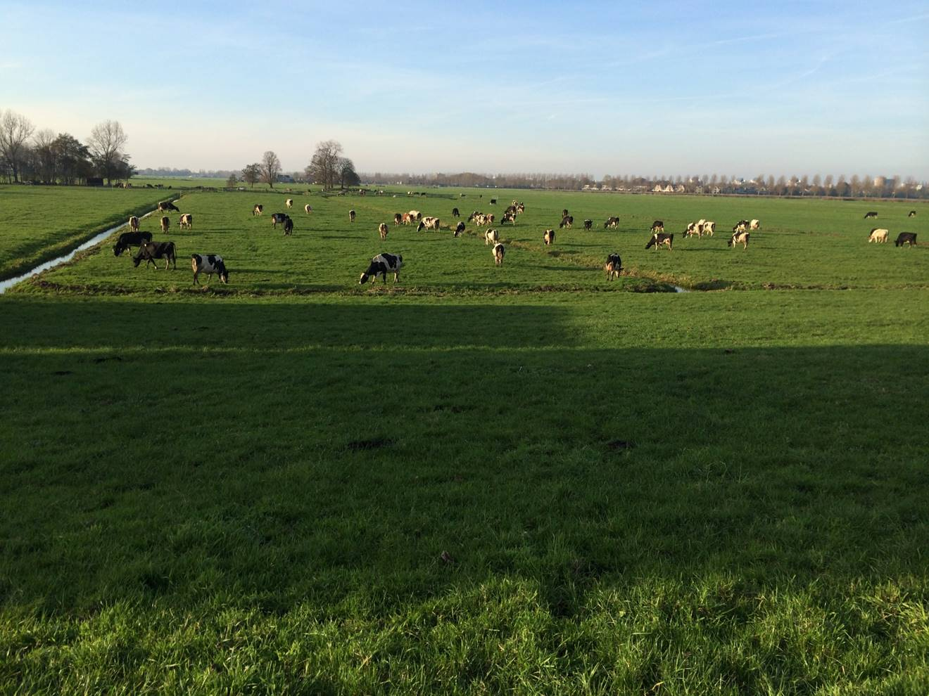

Slide 20
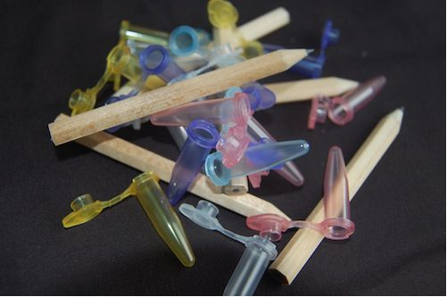
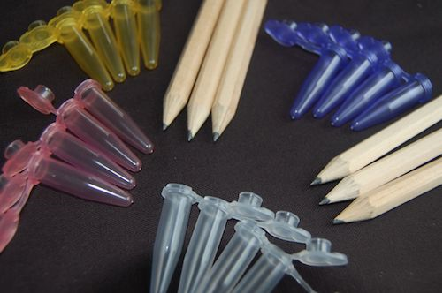

Slide 21
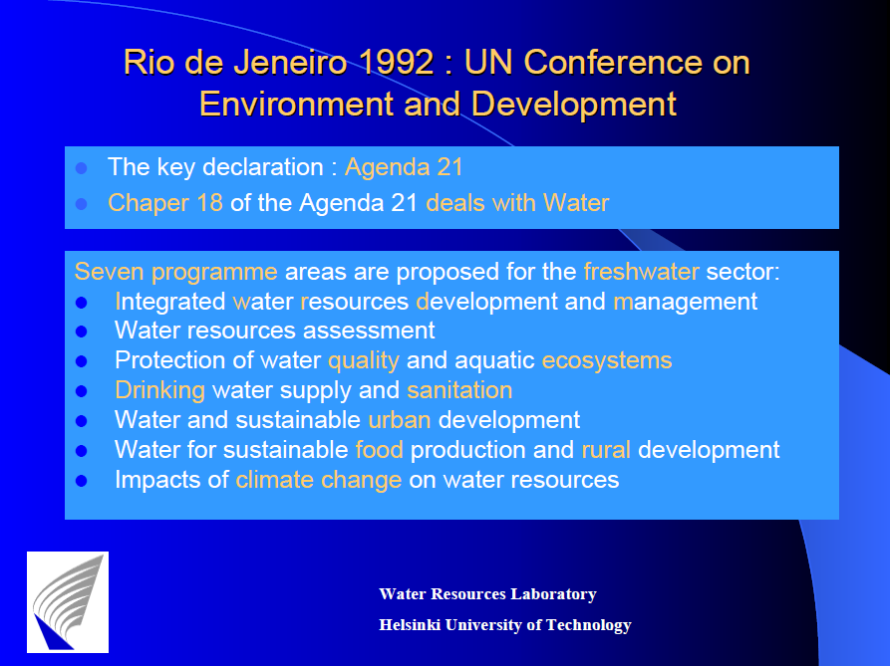

Slide 22
Autosomal & Y-chromosome encoded minor H antigens as by August 2009
Autosomal Restriction Y-chromosome Restriction
HA-1 HLA-A2/B60 USP9Y HLA-A1
HA-2 HLA-A2 SMCY HLA-A2
HA-3 HLA-A1 SMCY HLA-B7
HA-8 HLA-A2 TMSB4Y HLA-A33
HB-1 HLA-A44 UTY HLA-B8
ACC-1 HLA-A24 UTY HLA-B60
ACC-2 HLA-B44 RPS4Y HLA-B52
ACC-6 HLA-B44 RPS4Y HLA-DRB3*0301
UGT2B17 HLA-A29 DDX3Y-DBY HLA-DQ5
GT2B17 HLA-B44 DDX3Y DBY HLA-DRB1*1501
LRH-1 HLA-B7
SP110 HLA-A3
PANE 1 HLA-A3
C190 HLA-A2
LB-ECGF-1 HLA-B7
CTSH HLA-A31
CTSH HLA-A33
LB-ADIR HLA-A2
CD19 HLA-DQA1*05
Notes:
Op slide 7 staan verschillende kenmerken om te laten zien dat toen zij begon met haar onderzoek er nog geen kenmerken bekend waren
en dat er nu heel veel zijn. Het is niet de bedoeling dat het publiek al die kenmerken gaat lezen. De boodschap is: het schiet op.

Slide 23
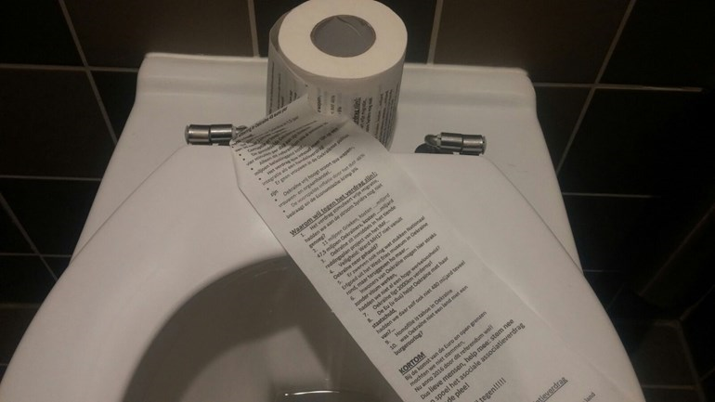
Subsidie: Voorbeeld Referendum Oekraïne
http://www.referendum-commissie.nl/subsidie/subsidieregeling/

Slide 24
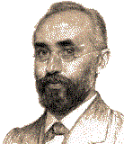
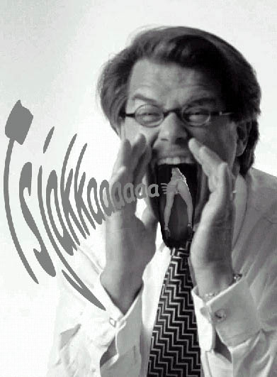
Exploit your talents!
How to sell yourself to a search committee!
How to spin your Nature paper!
How to shake out funding agents!
How to grab a Spinoza Prize!
24

Slide 25
Notes:
Slecht leesbaar rood/groen
Onzinnige achtergrond

Slide 26
WHAT IS A PERSPECTIVE?
(from Cultural Theory)
“A consistent and coherent description of the perceptual screen through which people interpret the world, and which guides them in acting”
EGALITARIAN
HIERARCHIST
- Nature fragile
- Prevention
- Equity and equality
- Risk aversion
- Nature tolerant within limits
- Control
- Stability
- Risk-accepting
INDIVIDUALIST
- Nature robust
- Adaptation
- Growth
- Risk-seeking

Slide 27
Notes:
In de voorbeeldslide uit de presentatie die voor
buitenlanders was gemaakt gebruikt hij een plaatje van Amsterdam (om ze jaloers te maken). Het plaatje van Amsterdam is als leuk
bedoeld.

Slide 28
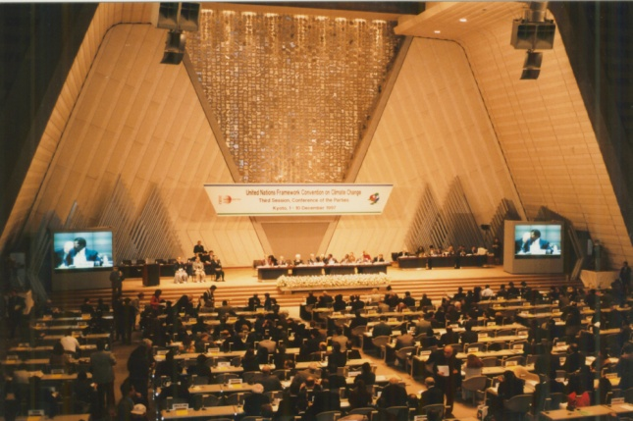
Climate Regime
Emerging New Phase
Agenda Setting
1992
UN Framework Convention on Climate Change（UNFCCC）
1997
Kyoto Protocol (COP3)
US decided not to ratify the KP
2002
Japan ratified the Kyoto Protocol
New Climate Change
Policy Programme
2004
Russian ratification to KP (November)
2004：Programme review
Negotiation
Not less than 55 Parties to the convention
And incorporating Annex I (industrialized countries) parties which accounted in total for at least 55 % of the total CO2 emissions of Annex I parties for 1990
KyotoProtocol Target
Achievement Plan (28 April)
APP (July ’05)
2005
Kyoto Protocol Entry into Force (16 February)
New Phase of Negotiation
Implementation
UNFCCC COP／MOP1 (Nov. – Dec.)
Starting the debate over beyond first commitment period of the Kyoto Protocol
2008－2012
First Commitment Period
Notes:
○ 大気中の温室効果ガスの濃度を安定化させることを究極の
目的として、気候変動枠組条約が1992年に採択されました 。
○ この条約の目的の実現に向けて、1997年に京都で開催されたＣＯＰ３で、 我が国が議長国となり京都議定書が採択されました。
○ 我が国は、2002年に国会の全会一致の賛成を得て、議定書を批准し、 ６％削減を約束。

Slide 30

Thank you

Slide 31
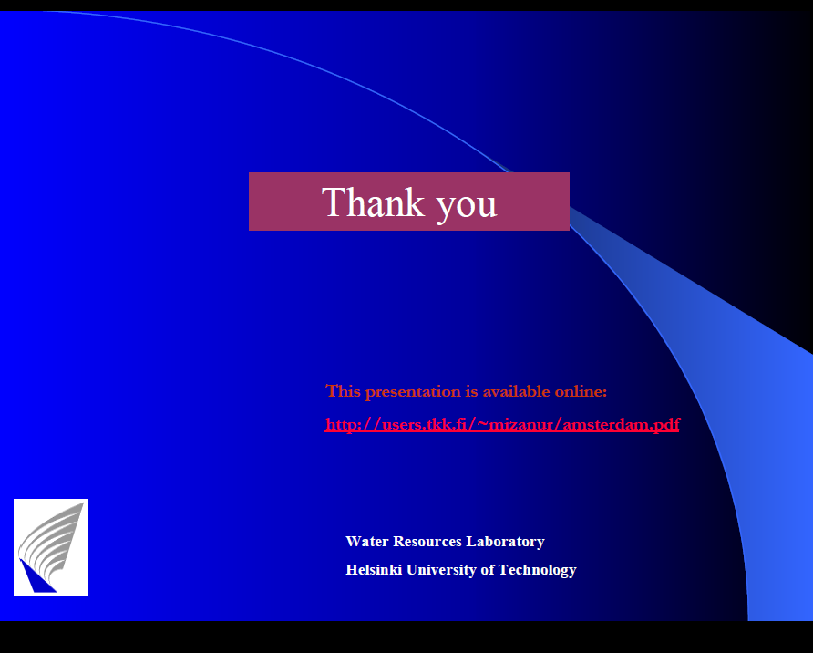

Slide 32



Slide 33


